Slide 1


Slide 2

CESIUM
7ème rencontre des monnaies libres
Présentation
Fonctionnalités
Architecture
À vous
BENOIT LAVENIER
benoit.lavenier@e-is.pro
1

Slide 3


Présentation
Application Ionic développée par:
cgeek : https://github.com/c-geek
blavenie : https://github.com/blavenie/
Application web et mobile
IDE utilisé : Peu importe ! (Sublime, WebStorm, ...)
Langage utilisé : HTML/CSS, JS (Angular JS)
2

Slide 4
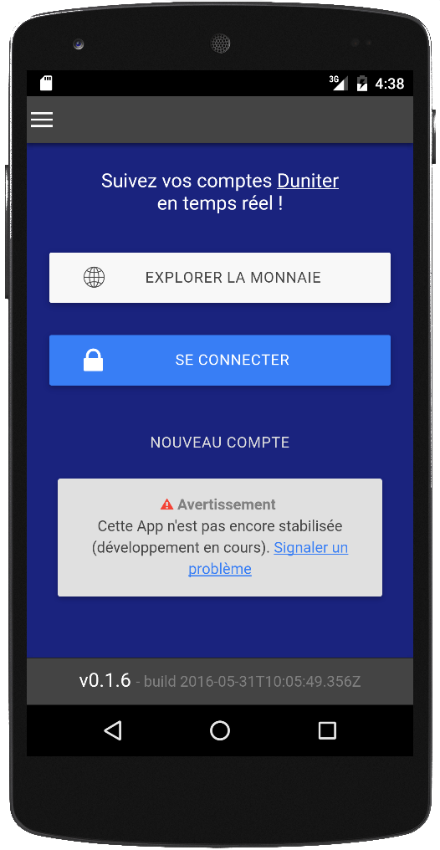
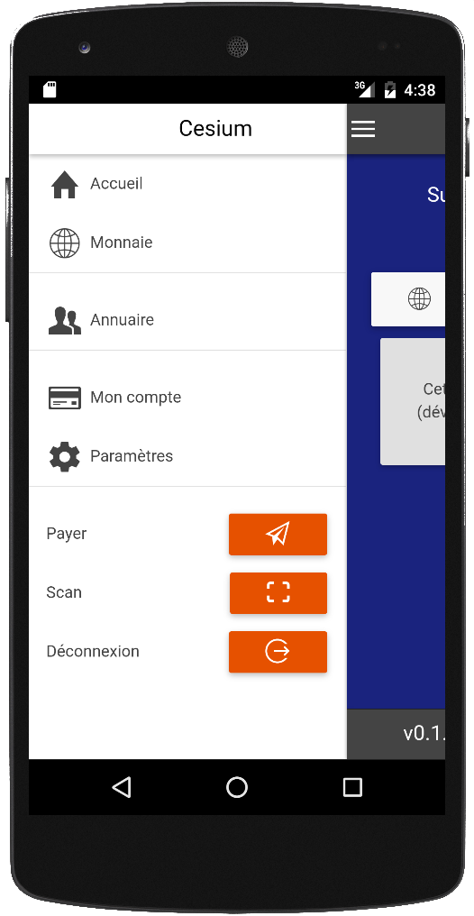
Fonctionalités
ACCUEIL
Connexion
Portefeuille déjà existant
ou anonyme
Nouveau compte
Avertissement
Lien pour signaler une anomalie
Menu
Annuaire, Mon compte,
Payer, Scanner, ...
3

Slide 5
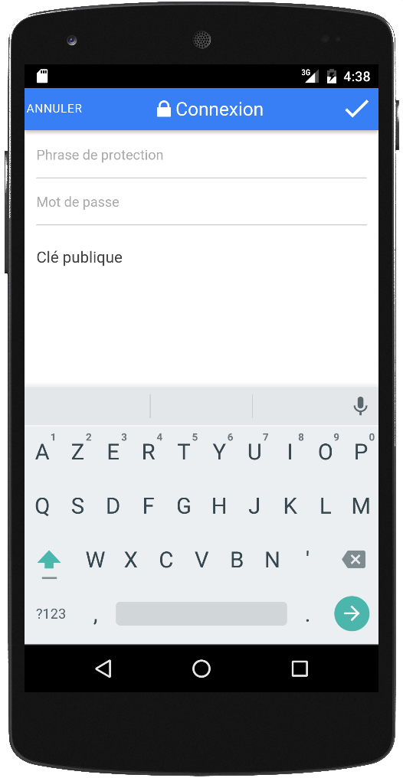
Fonctionalités
CONNEXION
Phrase de protection
= Entropie, Salt, ou Crypto ID
Mot de passe
Visualiser la clé publique
3

Slide 6
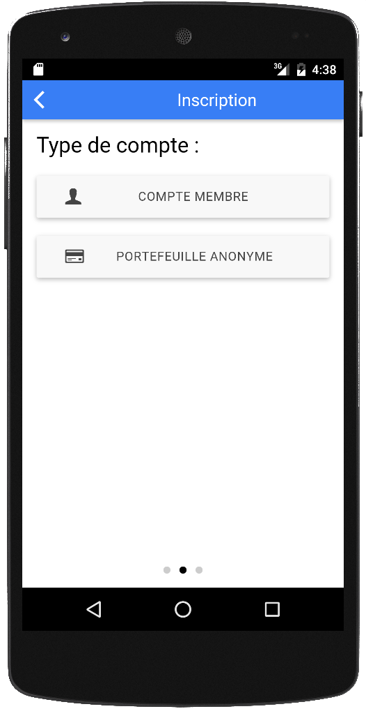
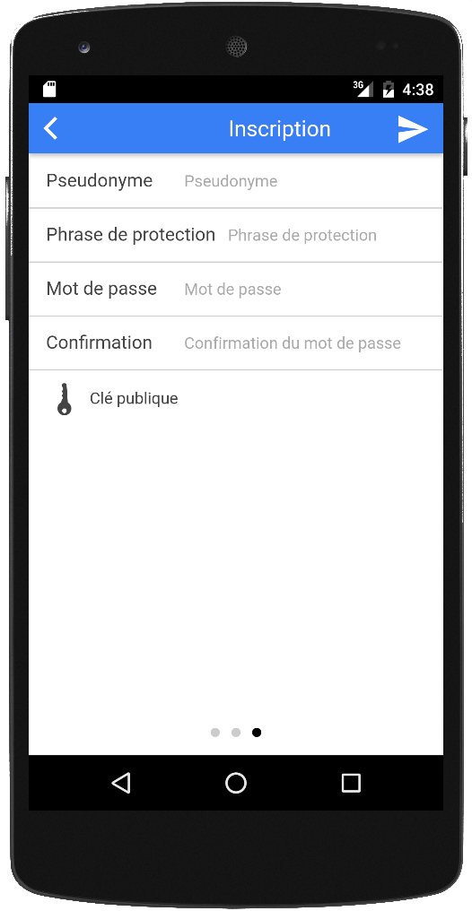
Fonctionalités
NOUVEAU COMPTE
A l'issue, pour un compte membre :
Publication de l'identité;
Demande d'adhésion comme membre.
3

Slide 7
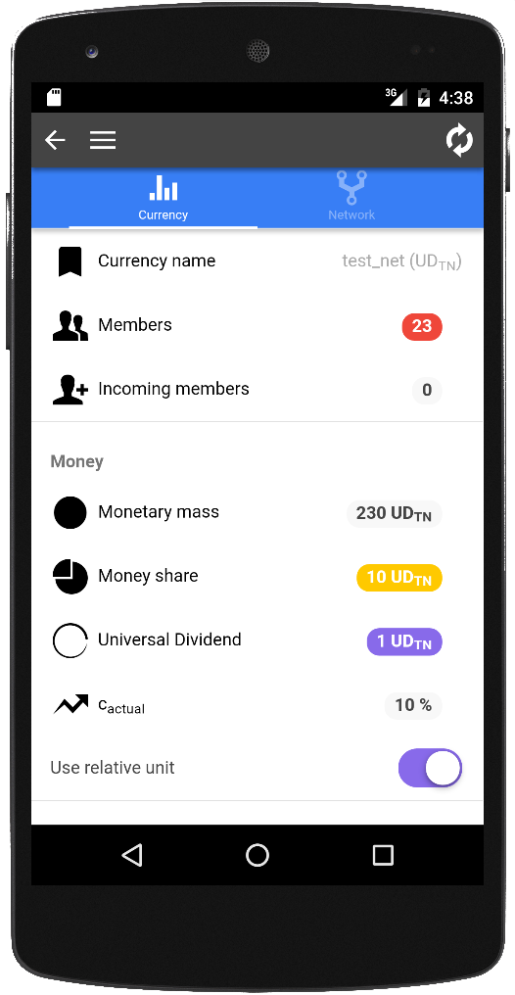
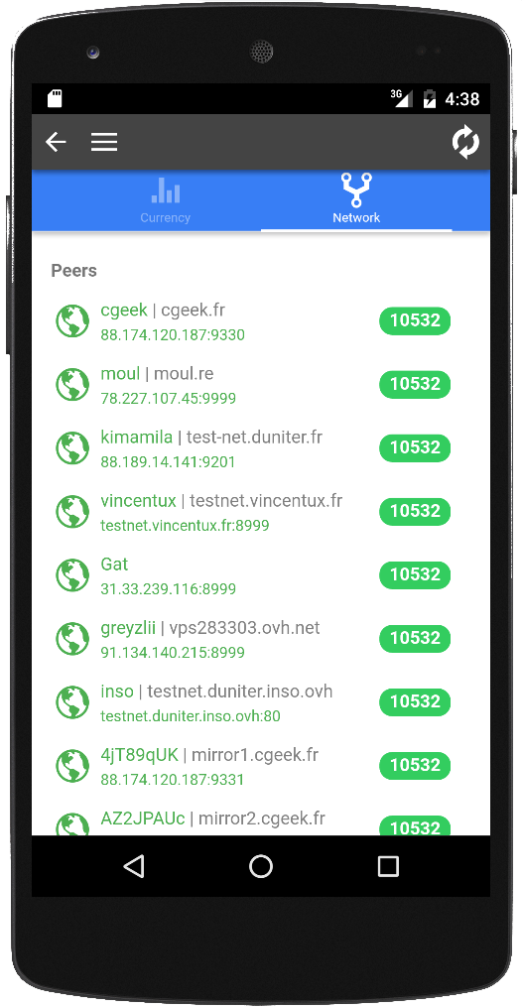
Fonctionalités
EXPLORer DE MONNAIE
Paramètres
Etat des nœuds du réseau
3

Slide 8
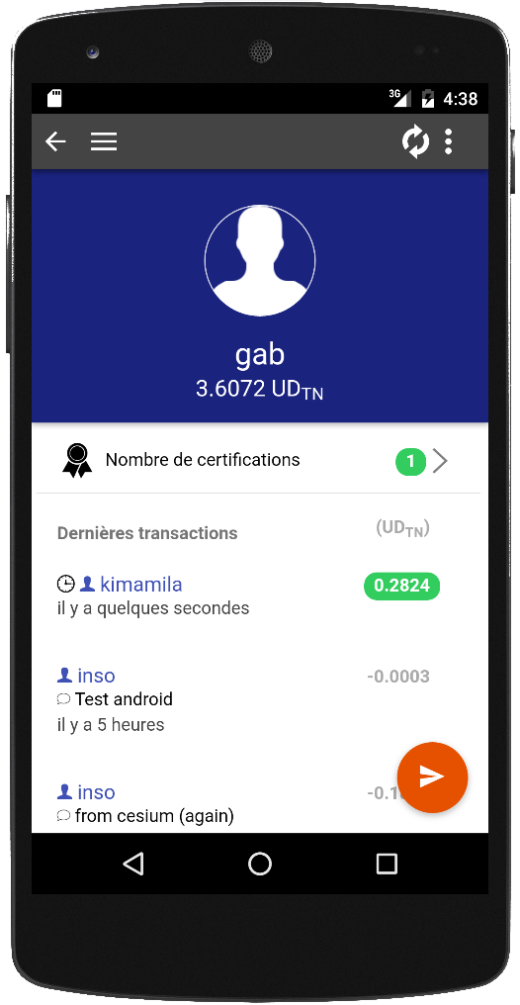
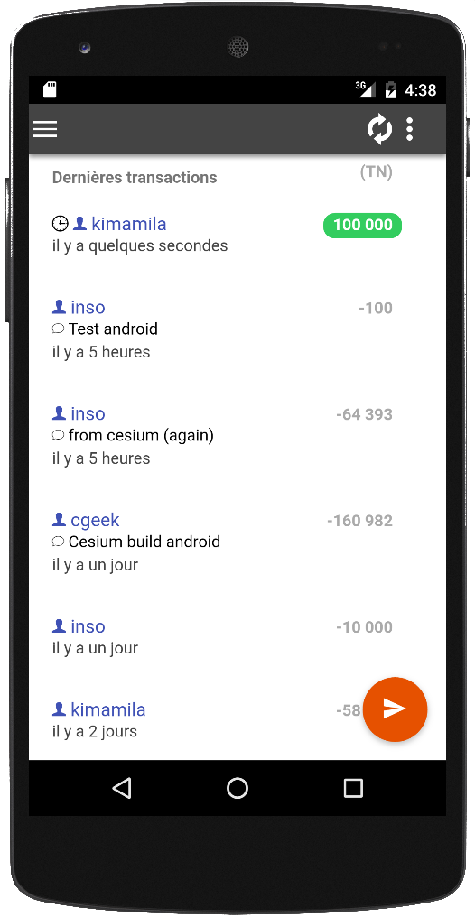
Fonctionalités
MON COMPTE
Solde
Etat du compte
(membre ou postulant)
  Demande d'adhésion envoyé. En attente de traitement.
  En attente de certification.
  Avertissement en cas de manque de certifications.
Opérations
3

Slide 9
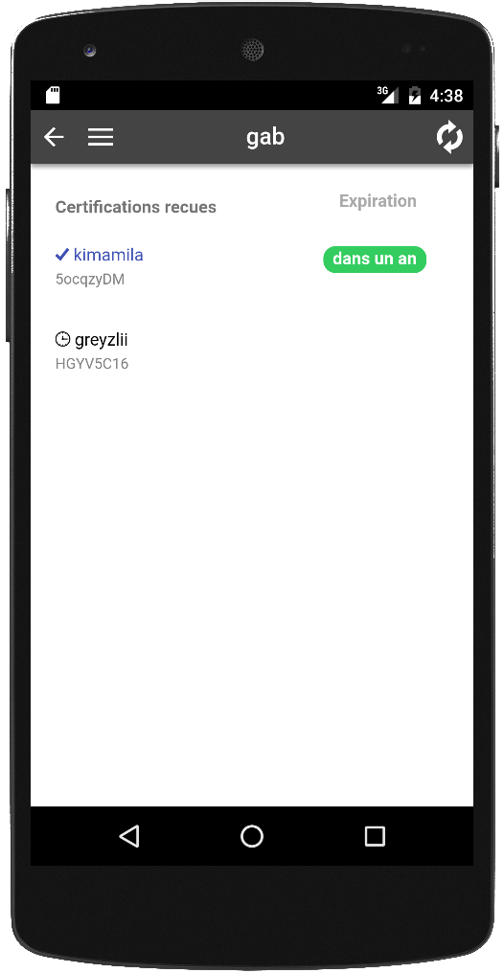
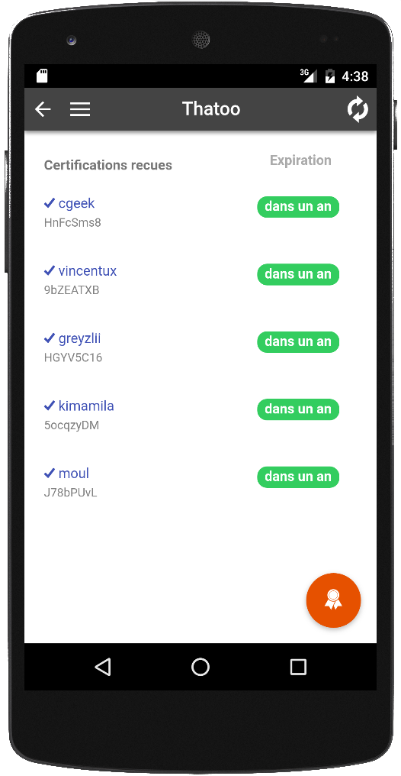
Fonctionalités
CERTIFICATIONS
Liste des certifications
Validées ou en attente
Effectuer une certification
3

Slide 10
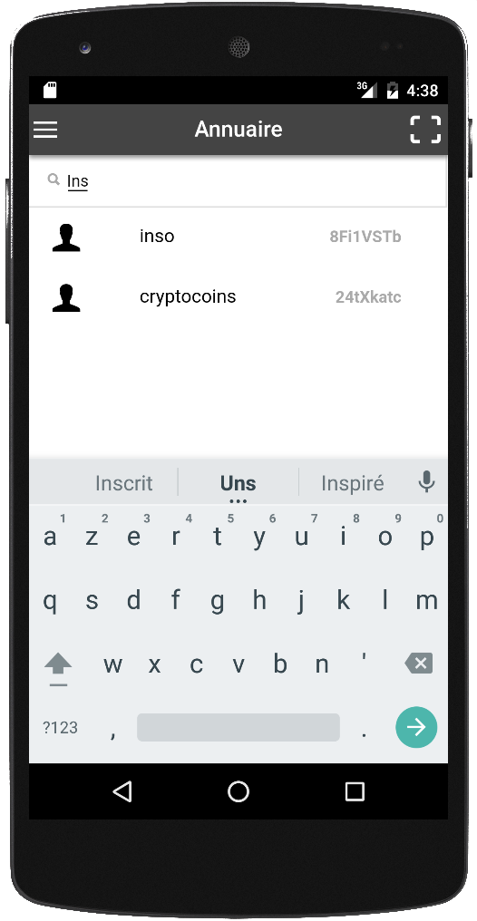
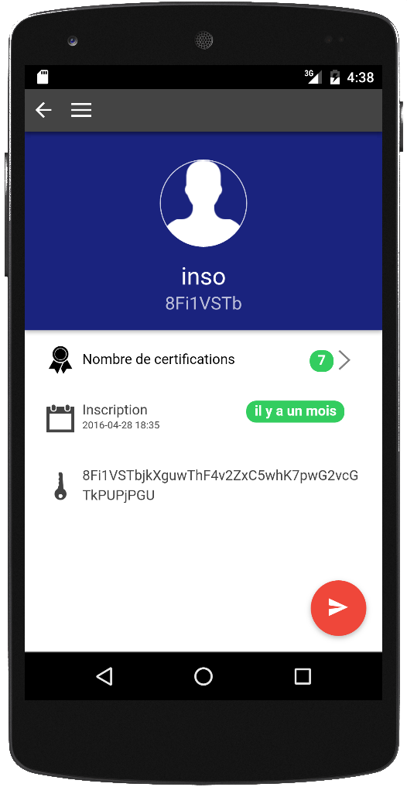
Fonctionalités
ANNUAIRE
Recherche
dans la toile de confiance,
par pseudonyme ou clé publique.
Scan de QRCode
  Par clé publique;
  Par URI (à venir)
Voir une identité:
  Certifications ;
  Date d'inscription ;
  Copier sa clé publique ;
3

Slide 11
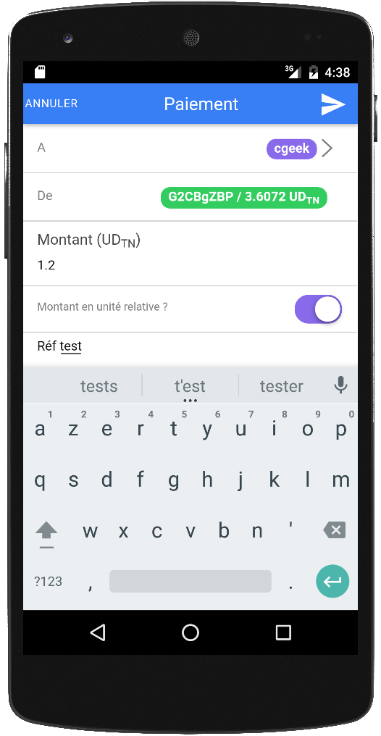
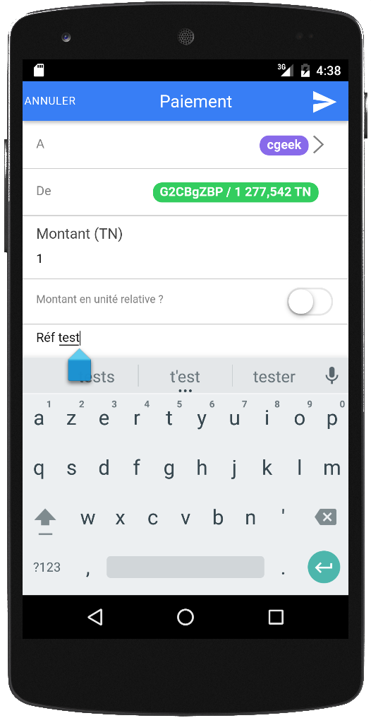
Fonctionalités
PAIEMENT
Recherche
Par pseudonyme ou clé publique
Scan de QRCode
  Par clé publique;
  Par URI (à venir)
3

Slide 12
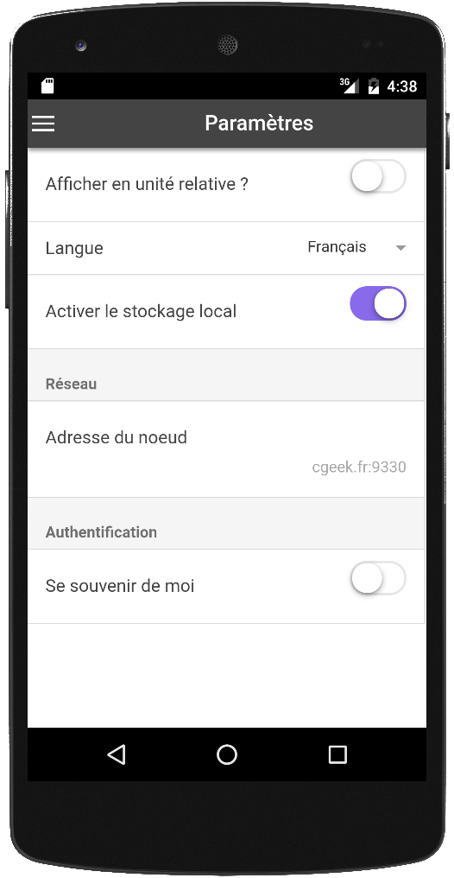
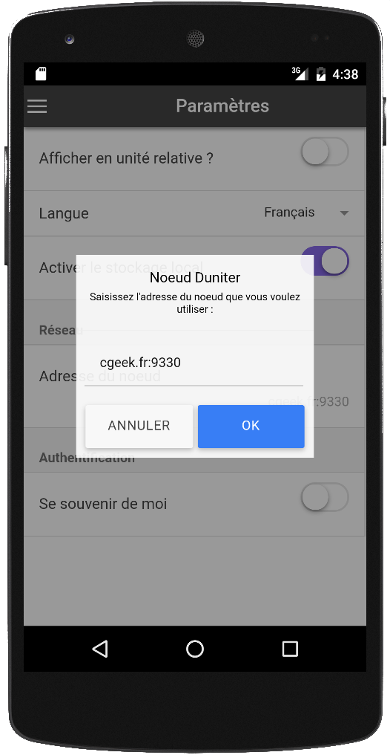
Fonctionalités
Paramètres
Unité
Relative (DU) ou non (quantitative)
Langue
Nœud Duniter
Connexion automatique
3

Slide 13
ARchitecture
Patron d’architecture permettant une liaison faible entre les différentes couches.
Angular JS : 100 % MVVM.
Binding bidirectionnel
Vue
HTML + CSS
Vue-Modèle
JS
(Controller)
JS
(BMA, Crypto, Wallet, ...)
Service
Modèle
JS
(Entités
+JSON Duniter)
4

Slide 14
À VOUS
Installation :
Télécharger WebStrom
Télécharger le projet :
  git clone https://github.com/duniter/cesium --recursive
  cd cesium
Installer nvm, nodeJS, etc. (cf étapes du README.md)
Lancement (web) : ionic serve
Lancement Android : ionic run android
2

